Slide 1
Aikakausmediat somessa
Kesäkuu 2022

Slide 2

Kesäkuun oleelliset
Aikakausmedioilla yhteensä 4 724 300 seuraajaa.
Uusia seuraajia 20 560.
Yhdellä aikakausmedialla oli eri somekanavissa yhteensä keskimäärin 22 076 seuraajaa.
Aku Ankka nousi Instagramin top 20 -listalla sijalle 16.
Eniten yleisöään kasvattivat kesäkuussa Aku Ankka (+2945), Kotiliesi (+1864) ja Meillä kotona (+878).
Seurantaan lisättiin neljä uutta Tiktok-kanavaa: Anna, Koululainen, Me Naiset ja Trendi.

Slide 3
Aikakausmedioiden someyleisö / kesäkuu 2022
Muutokset osuuksissa kokonaisyleisössä edellisvuoden vastaavaan ajankohtaan verrattuna (prosenttiyksikköä)
Facebook –2,1
Instagram +1,7
Twitter –0,4
YouTube +0,5
Pinterest +0,0
TikTok +0,3
Kaikkien seurattujen medioiden tykkääjät, seuraajat ja tilaajat Facebookissa, Instagramissa, Twitterissä, YouTubessa, Pinterestissä ja TikTokissa. Päällekkäisyyksiä ei ole huomioitu.

Slide 4
Aikakausmedioiden seuraajamäärä / kesäkuu 2022
Kaikkien seurattujen medioiden tykkääjät, seuraajat ja tilaajat Facebookissa, Instagramissa, Twitterissä, YouTubessa, Pinterestissä ja TikTokissa. Päällekkäisyyksiä ei ole huomioitu.
Muutokset yleisön määrässä kesäkuussa
Kaikki kanavat yhteensä
+20 560
Facebook +5 749
Instagram +6 902
Twitter +1 419
YouTube +743
Pinterest +529
TikTok +5218

Slide 5
Aikakausmedioiden somekanavien määrä / kesäkuu 2022
Seurannassa oli mukana 214 aikakausmediaa, joilla oli käytössään yhteensä 561 somekanavaa.
Yhdellä aikakausmedialla on keskimäärin käytössään
2,6
somekanavaa.

Slide 6
Yleisön keskimääräinen koko / kesäkuu 2022
Yhdellä aikakausmedialla on eri somekanavissa yhteensä keskimäärin
22 076
seuraajaa.

Slide 7
Yleisömäärän kehitys kaikissa seuratuissa kanavissa 6/2021 – 6/2022
Kaikkien seurattujen medioiden tykkääjät, seuraajat ja tilaajat Facebookissa, Instagramissa, Twitterissä, YouTubessa, Pinterestissä ja TikTokissa. Päällekkäisyyksiä ei ole huomioitu.

Slide 8
Yleisömäärän kehitys Facebookissa
6/2021 – 6/2022
Kaikkien seurattujen medioiden Facebook-sivujen tykkääjät.

Slide 9
Yleisömäärän kehitys Instagramissa
6/2021 – 6/2022
Kaikkien seurattujen medioiden Instagram-tilien seuraajat.

Slide 10
Yleisömäärän kehitys Twitterissä
6/2021 – 6/2022
Kaikkien seurattujen medioiden Twitter-tilien seuraajat.

Slide 11
Yleisömäärän kehitys YouTubessa
6/2021 – 6/2022
Kaikkien seurattujen medioiden YouTube-kanavien tilaajat.

Slide 12
Yleisömäärän kehitys Pinterestissä
6/2021 – 6/2022
Kaikkien seurattujen medioiden Pinterest-tilien seuraajat.

Slide 13
Somen suurimmat

Slide 14
Eniten seuraajia kaikissa kanavissa TOP 20 / kesäkuu 2022
 |  | seuraajia
1. | Talouselämä | 236 829 | ( - )
2. | Suomen Luonto | 229 469 | ( - )
3. | Aku Ankka | 212 199 | ( - )
4. | Suomen Kuvalehti | 188 897 | ( - )
5. | Yhteishyvä | 175 527 | ( - )
6. | Meillä kotona | 167 691 | ( - )
7. | Seiska | 160 898 | ( - )
8. | Me Naiset | 123 124 | ↑+1
9. | Soppa365 | 121 490 | ↓-1
10. | Kotiliesi | 108 982 | ( - )
 |  | seuraajia
11. | Kodin Kuvalehti | 104 355 | ( - )
12. | Maku | 95 328 | ( - )
13. | Kotivinkki | 83 775 | ( - )
14. | Tiede | 76 173 | ( - )
15. | Anna | 71 855 | ( - )
16. | Koti ja keittiö | 71 384 | ( - )
17. | K-Ruoka | 70 562 | ( - )
18. | Avotakka | 68 287 | ( - )
19. | Unelmien Talo&Koti | 68 071 | ( - )
20. | Suomen Sotilas | 61 548 | ( - )
Kaikkien seurattujen medioiden tykkääjät, seuraajat ja tilaajat Facebookissa, Instagramissa, Twitterissä, YouTubessa, Pinterestissä ja TikTokissa. Päällekkäisyyksiä ei ole huomioitu.

Slide 15
Eniten seuraajia Facebookissa TOP 20 / kesäkuu 2022
sivutykkäyksiä |  | seuraajia
1. | Aku Ankka | 142 866 | ( - )
2. | Suomen Luonto | 104 611 | ( - )
3. | Yhteishyvä | 99 669 | ( - )
4. | Seiska | 89 174 | ( - )
5. | Meillä kotona | 82 707 | ( - )
6. | Kodin Kuvalehti | 67 119 | ( - )
7. | Me Naiset | 55 840 | ( - )
8. | Suomen Sotilas | 55 331 | ( - )
9. | Soppa365 | 51 672 | ( - )
10. | Kotiliesi | 43 327 | ( - )
sivutykkäyksiä |  | seuraajia
11. | Talouselämä | 40 855 | ( - )
12. | Anna | 40 744 | ( - )
13. | Tiede | 40 469 | ( - )
14. | Tehy-lehti | 39 000 | ( - )
15. | Tieteen Kuvalehti Historia | 38 872 | ( - )
16. | Tekniikan Maailma | 38 084 | ( - )
17. | HS Meidän perhe | 37 027 | ( - )
18. | Kotivinkki | 36 209 | ( - )
19. | Suomen Kuvalehti | 34 155 | ( - )
20. | Tieteen Kuvalehti | 31 402 | ↑+1

Slide 16
Eniten seuraajia Instagramissa TOP 20 / kesäkuu 2022
 |  | seuraajia
1. | Suomen Luonto | 106 009 | ( - )
2. | Meillä kotona | 79 677 | ( - )
3. | Yhteishyvä | 66 021 | ( - )
4. | Soppa365 | 65 934 | ( - )
5. | K-Ruoka | 58 762 | ( - )
6. | Me Naiset | 57 447 | ( - )
7. | Maku | 56 225 | ( - )
8. | Avotakka | 52 832 | ( - )
9. | Koti ja keittiö | 45 346 | ( - )
10. | Unelmien Talo&Koti | 42 110 | ( - )
 |  | seuraajia
11. | Glorian ruoka&viini | 39 524 | ( - )
12. | Kotivinkki | 38 591 | ( - )
13. | Viherpiha | 38 530 | ( - )
14. | Kodin Kuvalehti | 35 633 | ( - )
15. | Glorian Koti | 34 314 | ( - )
16. | Aku Ankka | 29 432 | ↑+5
17. | Kotiliesi | 29 206 | ( - )
18. | Deko | 29 130 | ↓-2
19. | Meidän Mökki | 28 673 | ↓-1
20. | Meidän Talo | 28 153 | ↓-1

Slide 17
Eniten seuraajia Twitterissä TOP 20 / kesäkuu 2022
 |  | seuraajia
1. | Talouselämä | 186 737 | ( - )
2. | Suomen Kuvalehti | 139 847 | ( - )
3. | Seiska | 48 846 | ( - )
4. | Mikrobitti | 19 501 | ( - )
5. | Tiede | 19 028 | ( - )
6. | Image | 18 870 | ( - )
7. | Suomen Luonto | 15 000 | ( - )
8. | Suomen Lääkärilehti | 12 547 | ( - )
9. | Tivi | 11 712 | ( - )
10. | Arvopaperi | 11 112 | ( - )
 |  | seuraajia
11. | Tekniikan Maailma | 9 721 | ( - )
12. | Mediuutiset | 9 290 | ( - )
13. | Demokraatti | 9 209 | ( - )
14. | Tekniikka & Talous | 8 742 | ( - )
15. | Potilaan Lääkärilehti | 7 771 | ( - )
16. | Tehy-lehti | 6 907 | ( - )
17. | Kuntalehti | 6 748 | ( - )
18. | Ylioppilaslehti | 6 659 | ( - )
19. | Taloustaito | 5 717 | ( - )
20. | Suomen Sotilas | 5 689 | ( - )

Slide 18
Eniten seuraajia YouTubessa ja Pinterestissä TOP 10 / kesäkuu 2022
YouTube |  | kanavan tilaajia
1. | Aku Ankka | 35 100 | ( - )
2. | Tuulilasi | 20 500 | ( - )
3. | Siivet | 17 700 | ( - )
4. | K-Ruoka | 11 800 | ( - )
5. | Konepörssi | 11 600 | ( - )
6. | Metsälehti | 5 860 | ( - )
7. | Suuri Käsityö | 5 340 | ( - )
8. | Yhteishyvä | 4 520 | ( - )
9. | Koululainen | 4 440 | ( - )
10. | Suomen Luonto | 3 750 | ( - )
Pinterest |  | seuraajia
1. | Kotiliesi | 28 159 | ( - )
2. | Deko | 15 168 | ( - )
3. | Maku | 8 195 | ( - )
4. | Kotivinkki | 8 176 | ( - )
5. | Kotipuutarha | 6 621 | ( - )
6. | Yhteishyvä | 5 317 | ( - )
7. | Anna | 2 307 | ( - )
8. | Suuri Käsityö | 1 769 | ( - )
9. | Unelmien Talo&Koti | 1 753 | ( - )
10. | Meillä kotona | 1 703 | ( - )

Slide 19
Eniten yleisöään kasvattaneet

Slide 20
Eniten uusia seuraajia kaikissa kanavissa TOP 20 / kesäkuu 2022
uusia seuraajia |  | uusia seuraajia
1. | Aku Ankka | 2 945 | ↑+25
2. | Kotiliesi | 1 864 | ↓-1
3. | Meillä kotona | 878 | ( - )
4. | Tieteen Kuvalehti Historia | 769 | ↑+3
5. | Suomen Kuvalehti | 640 | ↓-1
6. | Suomen Luonto | 528 | ↓-1
7. | Tieteen Kuvalehti | 467 | ↑+6
8. | Kotipuutarha | 406 | ↑+2
9. | Seiska | 353 | ↑+8
10. | Talouselämä | 315 | ↓-4
uusia seuraajia |  | uusia seuraajia
11. | Tekniikan Maailma | 309 | ↑+7
12. | Pirkka | 292 | ↑+41
13. | Yhteishyvä | 261 | ↓-5
14. | Anna | 254 | ↑+2
15. | Parnasso | 222 | ↑+118
16. | Metsästys ja Kalastus | 221 | ↑+7
17. | Viini | 194 | ↑+48
18. | Kodin Pellervo | 171 | ↑+12
19. | Maalla | 169 | ↑+9
20. | Meidän Mökki | 161 | ↓-6
Kaikkien seurattujen medioiden tykkääjät, seuraajat ja tilaajat Facebookissa, Instagramissa, Twitterissä, YouTubessa, Pinterestissä ja TikTokissa. Päällekkäisyyksiä ei ole huomioitu.

Slide 21
Eniten uusia seuraajia Facebookissa TOP 10 / kesäkuu 2022
uusia seuraajia |  | kanavan tilaajia
1. | Tieteen Kuvalehti Historia | 769
2. | Kotiliesi | 577
3. | Tieteen Kuvalehti | 423
4. | Suomen Kuvalehti | 269
5. | Tekniikan Maailma | 227
6. | Metsästys ja Kalastus | 200
7. | Yhteishyvä | 187
8. | Anna | 179
9. | Seiska | 168
10. | Kodin Pellervo | 167

Slide 22
Eniten uusia seuraajia Instagramissa TOP 10 / kesäkuu 2022
uusia seuraajia |  | kanavan tilaajia
1. | Aku Ankka | 3 127
2. | Meillä kotona | 692
3. | Suomen Luonto | 400
4. | Kotiliesi | 301
5. | Pirkka | 290
6. | Kotipuutarha | 280
7. | Viini | 178
8. | Maalla | 165
9. | Seiska | 163
10. | Kotiliesi Käsityö | 126

Slide 23
Eniten uusia seuraajia Twitterissä TOP 10 / kesäkuu 2022
uusia seuraajia |  | kanavan tilaajia
1. | Suomen Kuvalehti | 346
2. | Talouselämä | 174
3. | Parnasso | 122
4. | Suomen Lääkärilehti | 103
5. | Reserviläinen | 90
6. | Mediuutiset | 61
7. | Tehy-lehti | 46
8. | Pelastustieto | 37
9. | Suomen Luonto | 35
9. | Tiede | 35

Slide 24
Seuratut mediat

Slide 25
Seurannassa olleet mediat (214 kpl) / kesäkuu 2022
Aarre Aku Ankka Alibi Allergia, Iho & Astma Anna Antiikki & Design Antiikki ja taide Apteekkarilehti Apu Apu Juniori Arkkitehti Arkkitehtiuutiset Aromi Arvopaperi Ase ja Erä Askel Auto Bild Suomi Automaatioväylä Avotakka Caravan Deko Demokraatti DigiKuva Eeva Elintarvike ja Terveys Elämä Enertec Erä ET Evento Fashion Finland FIT Gloria Glorian Koti Glorian ruoka&viini Goal GTi-Magazine Hevoshullu Hevosmaailma Hifimaailma Hiihto HR Viesti HS Meidän perhe Hymy Hyvä Terveys Ihana Image Improbatur Insinööri Juoksija Jääkiekkolehti Kaikkien aikojen Joulu Kaksplus Kamera-lehti Katso Kauneimmat Käsityöt Kauneus & Terveys Kauppalehti Fakta Kello & Kulta Kemia-Kemi Kehittyvä kauppa Kiinteistö & energia Kiinteistöposti Kippari Kissafani KITA Kiinteistö & Talotekniikka Kodin Kuvalehti Kodin Pellervo Koiramme Kommuntorget – Finlands kommuntidning Konekuriiri Konepörssi Koneviesti Koti ja keittiö Koti ja maaseutu Kotiliesi Kotiliesi Käsityö Kotilääkäri Kotimaa KotiMikro Kotipuutarha Kotitalo Kotivinkki Koululainen K-Ruoka Kuluttaja Kuntalehti Kuntatekniikka Kunto & Terveys Kunto Plus Lapsen Maailma Lastenkirkko Lastenmaa Leivotaan Linja Luontaisterveys Maailman Kuvalehti Maalla Maku Matka Me Naiset Mediuutiset Meidän Mökki Meidän Talo Meillä kotona Metsälehti Metsästys ja Kalastus Metsästäjä Mikrobitti Minä Olen Mondo Moottori …

Slide 26
Seurannassa olleet mediat (214 kpl) / kesäkuu 2022
… Motiivi Museo Nuotta Nyyrikki Oma PIHA Opettaja Osuustoiminta Palokuntalainen Parnasso Pelastustieto Pelit Perusta Pieni on Suurin Pinni Pirkka Polemiikki Poromies Positio Potilaan Lääkärilehti Print&Media prointerior Promaint prometalli - metallialan ammattilehti PUUTARHA&kauppa Pyöräily+Triathlon Rakennuslehti Rakennustaito Reserviläinen Riffi RONDO Classic Sairaanhoitaja Sana Sanansaattaja Seiska Selkosanomat Seura Shaker Sielunpeili Siivet Soppa365 Sosiaalivakuutus Sport Suomen Autolehti Suomen Hammaslääkärilehti Suomen Kiinteistölehti Suomen Kuvalehti Suomen Luonto Suomen Lääkärilehti Suomen Sotilas SuomiViihde Super Suuri Käsityö Systeri Systole Sähkömaailma Taide TAITO Talentia Talomestari Talotekniikka Talouselämä Taloustaito Teatteri&Tanssi+Sirkus Tee Itse Tehy-lehti Tekniikan Maailma Tekniikka & Talous Tiede Tiede Luonto Tieteen Kuvalehti Tieteen Kuvalehti Historia Tilisanomat Tivi TM Rakennusmaailma Trendi TTT-lehti Tunne & Mieli Tuulilasi TV-maailma Ulkopolitiikka Ultra Unelmien Talo&Koti Uusiouutiset V8-Magazine Valitut Palat - Reader's Digest Vapaa-ajan Kalastaja Vapaussoturi Vauhdin Maailma Vene Verotus Viherpiha Viini Viisas Raha Vinkki Vitriini VIVA Voi hyvin X Yhteishyvä Yliopisto Ylioppilaslehti Ympäristö ja Terveys

Slide 27
Seurantaan lisätyt ja siitä poistuneet kanavat / kesäkuu 2022
Lisätyt | vaikutus +4 625 seuraajaa
Anna: TikTok
Koululainen: TikTok
Me Naiset: TikTok
Trendi: TikTok

Slide 28
Ajankohtaista aikakausmedioista

Slide 29

Digiyleisö kasvoi jälleen ennätyslukemiin – aikakausmedioiden viikkotavoittavuus 2,48 miljoonaa
Suurimmat viikkoyleisöt keräsivät toukokuussa Me Naiset, Seiska, Talouselämä, Tekniikka & Talous ja Anna.
Lue lisää

Slide 30
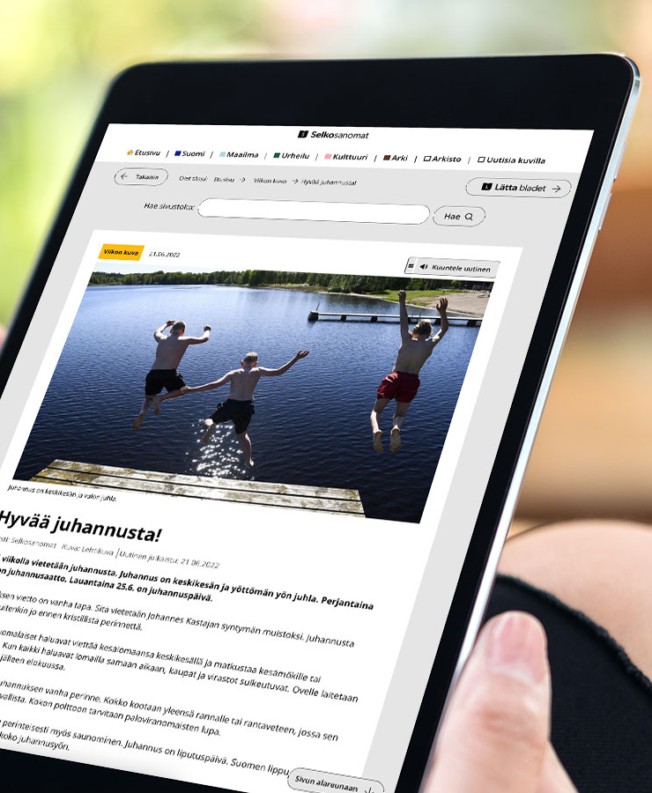
Kaikilla on oikeus saada ajankohtaista tietoa – selkokieliselle lehdelle on kasvava kysyntä
Selkosanomat ja sen ruotsinkielinen sisarlehti Lätta bladet palkittiin Vuoden ammatti- ja järjestömediana. Selkokielistä tietoa tarvitsevia kohderyhmiä on enemmän kuin äkkiseltään ajattelisi.
Lue juttu

Slide 31

”Sukupuoli- ja seksuaalivähemmistöjen huomioiminen on ihan itsestään selvää”
Aikakausmediat ovat aina olleet edelläkävijöitä sateenkaariyhteisön käsittelemisessä. Aiheesta kirjoittaminen vaatii sensitiivisyyttä ja perehtymistä, sillä sanasto päivittyy jatkuvasti.
Lue lisää:
Näin Trendissä ja Lapsen Maailmassa käsitellään vähemmistöjä
6 x näin kirjoitat vähemmistöistä – ohje toimittajalle

